Slide 1

¡Les damos la bienvenida!
¿Comenzamos?
Notes:
Obligatoria para la primera clase (después no va).

Slide 2
Esta clase va a ser
grabada
Notes:
Colocar todas las clases.

Slide 3
Clase 04. REACT JS
Componentes I
Notes:
Obligatoria siempre

Slide 4


Temario
03
04
05
JSX y transpiling
Componentes I
Componentes II
Sugar syntax
POLYFILLS y la retrocompatibilidad
BUNDLING CON WEBPACK
TRANSPILING
JSX
Componentes I: Introducción
Patrones
Componentes II: Introducción
Efectos
Notes:
Recurso: Temario del curso - Se muestra al inicio de cada clase
- Tiene un aspecto similar a un calendario. - Resume rápidamente: título de la clase, número y contenidos que abarca
- Guía rápida tanto para docentes, como para estudiantes. - Para mayor ubicación en el curso, también muestra en un tamaño más pequeño lo sucedido la clase anterior y la siguiente.
- Se colocan los temas de la clase y deben enlazarse a la diapositiva correspondiente.

Slide 5

Objetivos de la clase
Comprender qué son los componentes y qué problemas resuelven.
Conocer los tipos de componentes.
Implementar los componentes vistos.
Notes:
Obligatoria siempre. Indican aquello que se pretende que el estudiante logre con la clase. Recuerda que se enuncian en principio con el verbo en infinitivo delante (por ejemplo: “Comprender…”, “Analizar…”, “conocer…”, etc). Se debe destacar en negrita el verbo. Los objetivos deben ser concretos, medibles y coherentes con los contenidos.

Slide 6
CLASE N°03
Glosario
Sugar Syntax: refiere a la sintaxis agregada a un lenguaje de programación con el objetivo de hacer más fácil y eficiente su utilización. Favorece su escritura, lectura y comprensión.
Webpack: es un module bundler o empaquetador de módulos.
Eject: es una acción permanente, que permite tener un control más específico del bundling, a costa de que de ahora en adelante tendremos que encargarnos de
Transpiling: es el proceso de convertir código escrito en un lenguaje, a su representación en otro lenguaje.
JSX: es una extensión de sintaxis de Javascript que se parece a HTML. Oficialmente, es una extensión que permite hacer llamadas a funciones y a construcción de objetos. No es ni una cadena de caracteres, ni HTML.
Notes:
Se puede usar para comenzar o finalizar la clase, según sea más conveniente..
Recurso: Glosario
Repasa y define rápidamente los conceptos centrales acumulados. Ayuda a los estudiantes a recuperar aquellos saberes que se darán por dados.
Sugerencia:
Puede incorporarse links e imágenes que apoyen al concepto presentado.

Slide 7

MAPA DE CONCEPTOS
Componentes
Componentes I: Introducción
Props
Estados
Patrones
Notes:
Se puede usar para comenzar o finalizar la clase, según sea más conveniente. La información de este slide es de relleno.
Recurso: Mapa de conceptos (genérico)
Muestra rápidamente los contenidos de la clase y cómo se relacionan. Ayuda a los estudiantes a evitar “perderse” durante la clase, al avanzar en un sentido lineal una diapositiva tras otra. El ejemplo pertenece a la primera clase del curso UX/UI.
Sugerencia: -También se pueden mostrar con un menor énfasis o colores apagados, aquellos contenidos de clases anteriores y que se vinculen con la actual.
-Resaltar con color los temas que se abordan en la clase.
Colores
Categorías principales: Pleno en #27282d con texto en blanco.
Categorías secundarias (o a destacar): Pleno en #393b43 con texto en blanco.
Categorías terciarias: Borde en #393b43 con texto en #222222.

Slide 8
Componentes I: Introducción
Notes:
Usar para los módulos más importantes de la clase, donde se introducen conceptos que se ven en varios slides. No hay que usarla para todos los módulos.

Slide 9
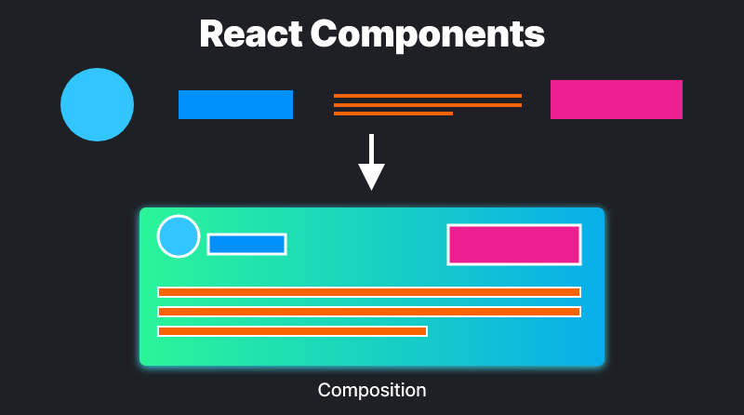
¿Qué es un
componente?
Es un conjunto de elementos que cumplen una función específica en la interfaz de usuario.
Se utilizan para construir la jerarquía de todos esos elementos. Cada componente puede contener otros componentes como hijos.
Notes:
Usar para slides de texto e imagen. Si no alcanza, no sobrecargar, usar otra con el mismo título para indicar que continúa el mismo módulo.

Slide 10
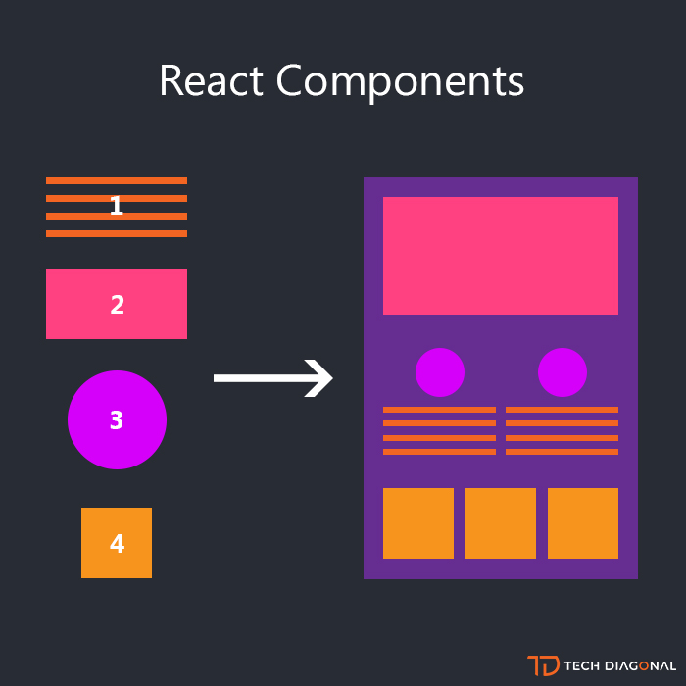
Diseño modular
Los componentes permiten separar la interfaz de usuario en piezas independientes, reutilizables y pensar en cada pieza de forma aislada.
Al desarrollar crearemos componentes para resolver pequeños problemas, que son fáciles de visualizar y comprender.
Luego, unos componentes se apoyarán en otros para solucionar problemas mayores y al final la aplicación será un conjunto de componentes trabajando entre sí.
Notes:
Usar para slides de texto e imagen. Si no alcanza, no sobrecargar, usar otra con el mismo título para indicar que continúa el mismo módulo.

Slide 11
Ventajas del enfoque
Favorece la separación de responsabilidades: cada componente debe tener una única tarea.
La aplicación es más fácil de entender.
Mejora el rendimiento de la aplicación.
Se simplifica la tarea de hacer pruebas unitarias.

Slide 12
Componentes I
Notes:
Usar para los subtemas de un módulo.

Slide 13
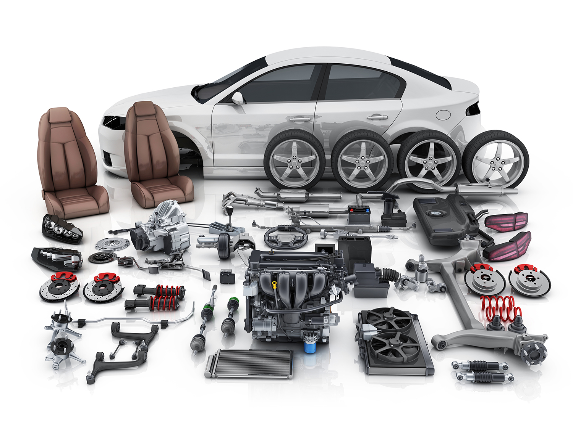
Funcionamiento
Podemos pensar a nuestra aplicación de React como una máquina, por ejemplo, un automóvil.
Así como un automóvil está compuesto por muchas piezas que trabajan en conjunto para generar un desplazamiento, una aplicación de React está compuesta por muchos componentes que trabajan juntos para crear una experiencia de usuario coherente y funcional.
Notes:
Usar para slides de texto e imagen. Si no alcanza, no sobrecargar, usar otra con el mismo título para indicar que continúa el mismo módulo.

Slide 14
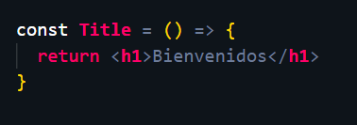
Componentes
basados en funciones
Hoy en día todos los componentes de React se crean a partir de funciones, lo que hace que sea mucho más fácil de escribir el código y entenderlo.
Antes aquellos componentes que se encargaban del funcionamiento de la app, se creaban a partir de la clase Components para poder implementar las características de los componentes de React. Lo que hacía más complejo el modelo mental.
Notes:
Usar para slides de texto e imagen. Si no alcanza, no sobrecargar, usar otra con el mismo título para indicar que continúa el mismo módulo.

Slide 15
Características principales de los componentes
Pueden recibir propiedades (props).
Tienen la capacidad de hacer render de un único elemento. Aunque este elemento puede tener muchos elementos dentro.
Pueden tener estados.
Notes:
Usar para slides de texto e imagen. Si no alcanza, no sobrecargar, usar otra con el mismo título para indicar que continúa el mismo módulo.

Slide 16
Propiedades/Props
Notes:
Usar para los subtemas de un módulo.

Slide 17
Props en React
Las props en React se utilizan para pasar datos de un componente padre a un componente hijo, manteniendo el flujo unidireccional de los datos.
Las props son objetos que contienen datos específicos que un componente necesita para renderizarse correctamente.
Esto permite la reutilización de componentes en diferentes partes de la aplicación con diferentes datos.
Notes:
Usar para slides de texto e imagen. Si no alcanza, no sobrecargar, usar otra con el mismo título para indicar que continúa el mismo módulo.

Slide 18
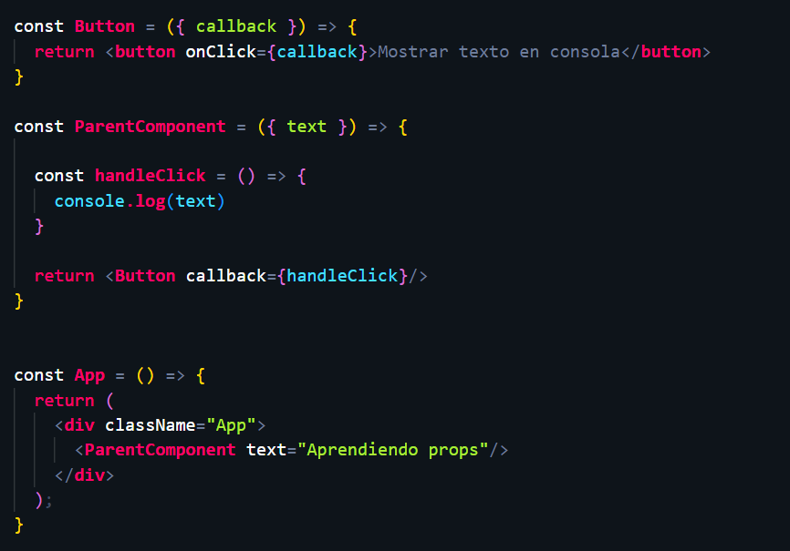
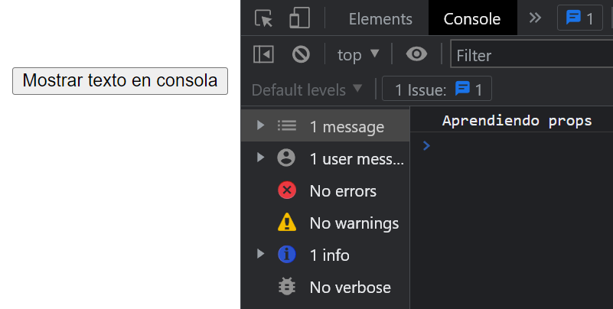
Props en React
Si alguna prop es una función (callback), el componente hijo puede llamarla para provocar efectos secundarios en el componente padre.

Slide 19
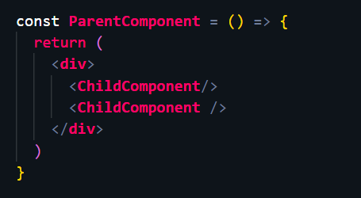
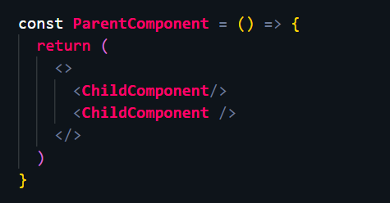
Render de un único elemento
Los componentes deben retornar un solo elemento o componente, pero este elemento o componente sí puede tener más de un elemento o componente hijo.
En caso de no necesitar que el elemento padre forme parte del árbol del DOM, se puede utilizar React.Fragment, o lo que es lo mismo utilizar un tag sin tipo <></>

Slide 20
☕
Break
¡10 minutos y volvemos!
Notes:
Obligatoria siempre. A la hora del Break, entre 5 y 10 minutos. Considerar ubicar este espacio en un momento adecuado de la clase. Al volver, mostrar los resultados de la pregunta del anterior slide y generar un breve intercambio.

Slide 21
Estados y Hooks
Notes:
Usar para los subtemas de un módulo.

Slide 22
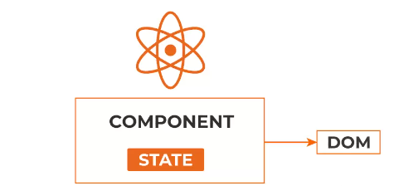
Estados
El concepto más importante hoy en día para entender el funcionamiento de React es el de estados.
Los estados de un componente en React se utilizan para representar la información que puede cambiar durante la vida útil del componente y afectar su representación en la interfaz de usuario.

Slide 23
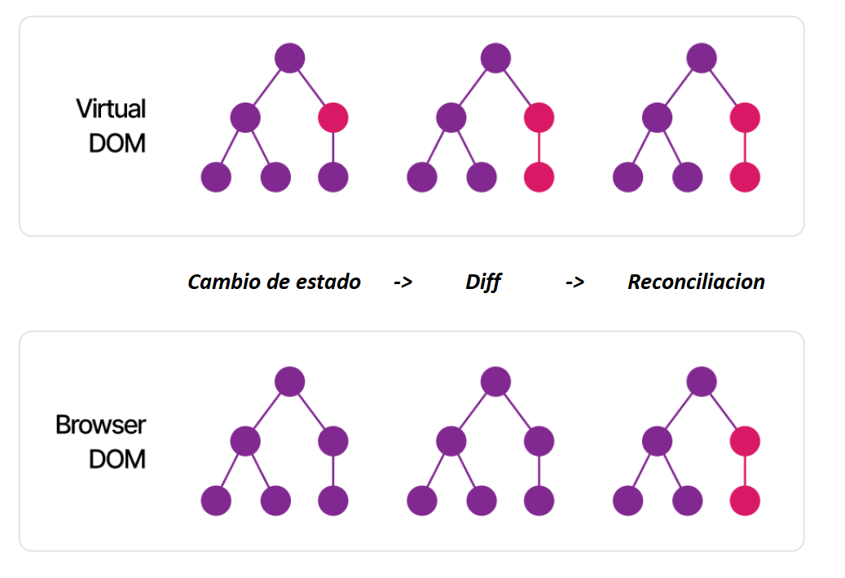
Estados
Todo cambio de estado va inicializar el proceso de render a partir del nodo donde se produjo el cambio de estado y así se generará el nuevo Virtual DOM que luego será reconciliado.
Los estados son un concepto de React, no de JavaScript, por lo que para implementarlo vamos a necesitar de los Hooks de React.
Pero… ¿qué son los Hooks?

Slide 24

Hooks
Los hooks fueron introducidos en React 16.8 y permiten utilizar las características de React en los componentes funcionales, en lugar de tener que usar la clase Component.
Los hooks son funciones que se pueden usar dentro de los componentes funcionales para agregar funcionalidad adicional de React.
Son varias las funcionalidades, pero una de ellas son los estados, con el hook useState.
Notes:
Usar para slides de texto e imagen. Si no alcanza, no sobrecargar, usar otra con el mismo título para indicar que continúa el mismo módulo.

Slide 25
Características
de los Hooks
Comienzan con el prefijo “use” para que React pueda identificarlos y realizar validaciones.
Solamente pueden utilizarse dentro de componentes funcionales.
Deben ejecutarse siempre, es decir, en cada renderizado y el orden de ejecución debe ser siempre el mismo. No puede estar dentro de if, for, etc.
Deben ejecutarse siempre en el cuerpo de la función del componente, por lo que normalmente se los ejecuta al inicio.
Notes:
Usar para slides de texto e imagen. Si no alcanza, no sobrecargar, usar otra con el mismo título para indicar que continúa el mismo módulo.

Slide 26
Hooks
Spoiler 😯
Cualquier función que se declare con el prefijo “use”, React la tratará como un hook realizando las validaciones correspondientes y llamará a otros hooks dentro de esta función sin ser esta un componente, ya que si este hook padre cumple las validaciones y, dentro de él, los hooks cumplen los requisitos correspondientes, pasarán todas las validaciones y podrá ejecutarse sin problemas.
A estos hooks declarados por el desarrollador para encapsular una lógica de componente específica se les llama custom hooks.
Notes:
Usar para slides de texto e imagen. Si no alcanza, no sobrecargar, usar otra con el mismo título para indicar que continúa el mismo módulo.

Slide 27
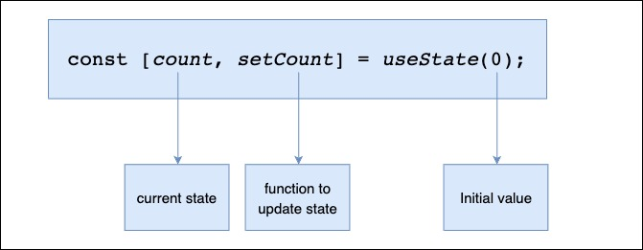
useState
useState es un hook de React que permite a los componentes funcionales tener estado.
La ejecución de la función Hook useState retorna un array con dos elementos:
El primer elemento es el valor actual del estado.
El segundo es una función que se utiliza para actualizar el estado, al llamar esta función con un nuevo valor pasado como argumento.
Es importante destacar que esta función no actualiza el valor del estado de manera síncrona, sino que React lo actualiza cuando inicia el próximo ciclo de renderizado.
Notes:
Usar para slides de texto e imagen. Si no alcanza, no sobrecargar, usar otra con el mismo título para indicar que continúa el mismo módulo.

Slide 28
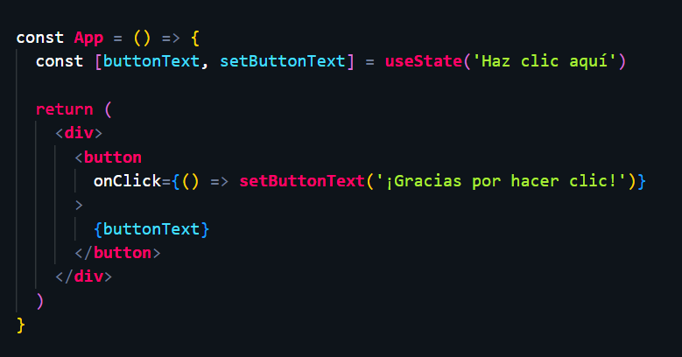
useState
Para inicializar el estado, se debe proporcionar un valor inicial como argumento a useState.
Como esta función retorna un array de dos elementos podemos desestructurarlo para darle un nombre más apropiado a nuestro estado y a su función de actualización.
El nombre debe ser representativo del contenido y la función debe ser el mismo nombre con el prefijo “set”.
Notes:
Usar para slides de texto e imagen. Si no alcanza, no sobrecargar, usar otra con el mismo título para indicar que continúa el mismo módulo.

Slide 29

Ejemplo en vivo
Contador
Vamos al código
Notes:
“Ejemplo en vivo”
El docente realizará una tarea compartiendo la pantalla en vivo. Se centrará en los pasos y los aspectos a tener en cuenta.

Slide 30
Patrones
Notes:
Usar para los módulos más importantes de la clase, donde se introducen conceptos que se ven en varios slides. No hay que usarla para todos los módulos.

Slide 31
Componentes de presentación
Notes:
Usar para los subtemas de un módulo.

Slide 32
Componentes de presentación
Son aquellos que simplemente se limitan a mostrar datos y tienen poca o nula lógica asociada a manipulación del estado (por eso, también son llamados stateless components).
Características:
Orientados al aspecto visual.
No tienen dependencia con fuentes de datos (por ejemplo: Llamadas a APIs, Redux).
Normalmente no tienen estado.
Notes:
Usar para slides de texto e imagen. Si no alcanza, no sobrecargar, usar otra con el mismo título para indicar que continúa el mismo módulo.

Slide 33
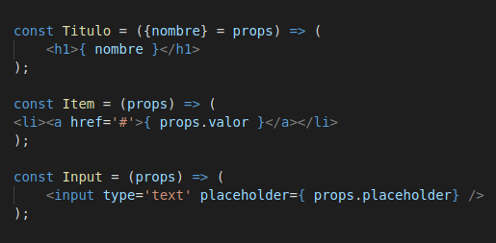
Componentes de presentación
Los componentes de presentación usualmente no tienen estado.
En caso de tenerlos serán para trabajar características visuales del componente pero no para almacenar datos de la aplicación, sino que reciben datos de aplicación por props.
Notes:
Usar para slides de texto e imagen. Si no alcanza, no sobrecargar, usar otra con el mismo título para indicar que continúa el mismo módulo.

Slide 34
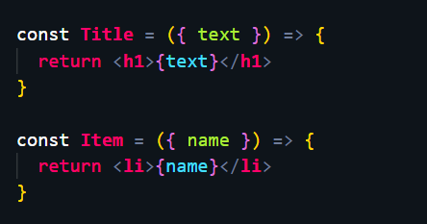
Componentes de presentación
La ventaja más evidente de estos componentes es la posibilidad de reutilizarlos siempre que queramos, sin tener que recurrir a escribir el mismo código una y otra vez.
Notes:
Usar para slides de texto e imagen. Si no alcanza, no sobrecargar, usar otra con el mismo título para indicar que continúa el mismo módulo.

Slide 35
Componentes contenedores
Notes:
Usar para los subtemas de un módulo.

Slide 36
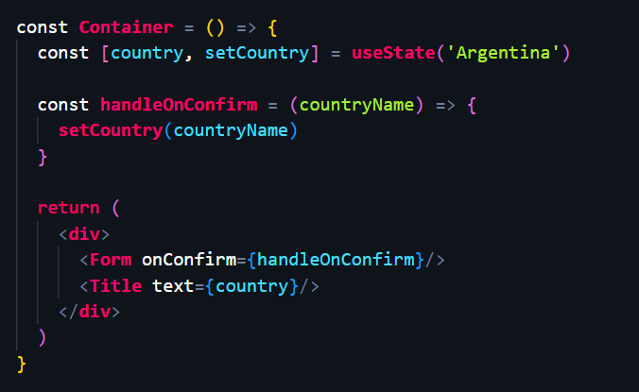
Componentes contenedores
Tienen como propósito encapsular a otros componentes y proporcionarles las propiedades que necesitan.
Se encargan de modificar el estado de la aplicación para que el usuario vea el cambio en los datos (por eso, también son llamados state components).
Notes:
Usar para slides de texto e imagen. Si no alcanza, no sobrecargar, usar otra con el mismo título para indicar que continúa el mismo módulo.

Slide 37
Componentes contenedores
Características:
Orientados al funcionamiento de la aplicación.
Contienen componentes de presentación y/u otros contenedores.
Se comunican con las fuentes de datos. (API, Flux, etc)
Tienen estado para representar el cambio en los datos.
Notes:
Usar para slides de texto e imagen. Si no alcanza, no sobrecargar, usar otra con el mismo título para indicar que continúa el mismo módulo.

Slide 38

Primera pre-entrega
de tu Proyecto final

Slide 39

ENTREGA DEL PROYECTO FINAL
Primera pre- entrega
E-commerce
Formato: Link al último commit de tu repositorio en Github. Debe tener el nombre “PreEntrega1+Apellido”
Consigna.
Crea una carpeta dentro de src llamada components que contenga la implementación del componente NavBar dentro del archivo NavBar.js. Su funcionalidad es la de renderizar una barra de menú (Navbar).
Objetivos.
Crear el menú e-commerce de tu proyecto.

Slide 40
ENTREGA DEL PROYECTO FINAL
Primera pre-entrega
Se debe entregar.
Brand (título/nombre de la tienda)
Un listado de categorías clickeables
Incorpora alguna librería de estilos con bootstrap/materialize u otro de tu preferencia (opcional).
Deberás corroborar que tu proyecto cuente con:
Componente Navbar.Js

Slide 41
ENTREGA DEL PROYECTO FINAL
Primera pre- entrega
Crea tu landing
Formato: Link al último commit de tu repositorio en Github. Debe tener el nombre “PreEntrega1+Apellido”
Consigna.
Crea un componente CartWidget con un ícono y una notificación mostrando un número hardcodeado (fijo). Este servirá luego para indicar la cantidad de elementos que tenemos en el carrito, pero por ahora, mostrará un número hardcodeado (colocado en el código). Ubica este componente (CartWidget) dentro de Navbar.. Agrega algunos estilos con bootstrap/materialize u otro.
Crea un componente contenedor ItemListContainer.js con una prop greeting, y muestra el mensaje dentro del contenedor con el styling integrado.
Objetivos.
Crear la landing de tu proyecto.

Slide 42
ENTREGA DEL PROYECTO FINAL
Primera pre-entrega
Se debe entregar.
Crea un componente CartWidget.js que haga rendering de un ícono Cart, e inclúyelo dentro de NavBar.js para que esté visible en todo momento.
Crea un componente ItemListContainer. Impórtalo dentro de App.js, y abajo de NavBar.js.
Deberás corroborar que tu proyecto cuente con:
Componente Navbar.Js

Slide 43
¿Preguntas?
Notes:
Obligatoria. Se sugiere ubicar al finalizar la explicación de algún tema, para abrir formalmente el espacio de preguntas y ordenar la interacción.

Slide 44
Resumen
de la clase hoy
Introducción y tipos de componentes
Children
Props
Notes:
Obligatoria siempre. Completar el resumen con palabras claves de lo visto. En caso de cerrar con el “mapa de conceptos” se puede sacar.

Slide 45
Opina y valora
esta clase
Notes:
Obligatoria siempre.

Slide 46
Muchas gracias.
Notes:
Todas las clases

Slide 47
Notes:
Todas las clases

